Slide 1
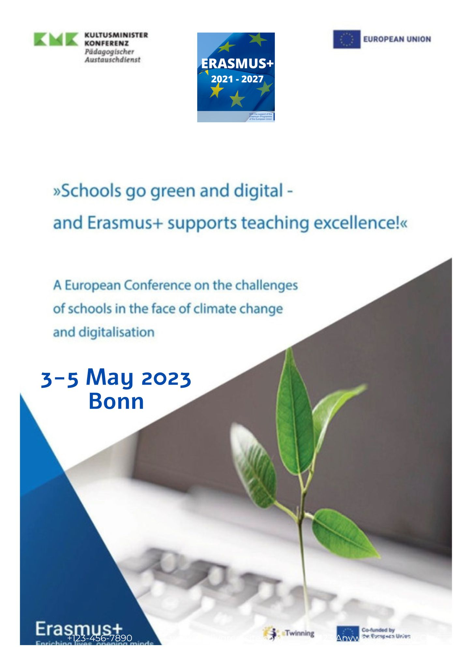
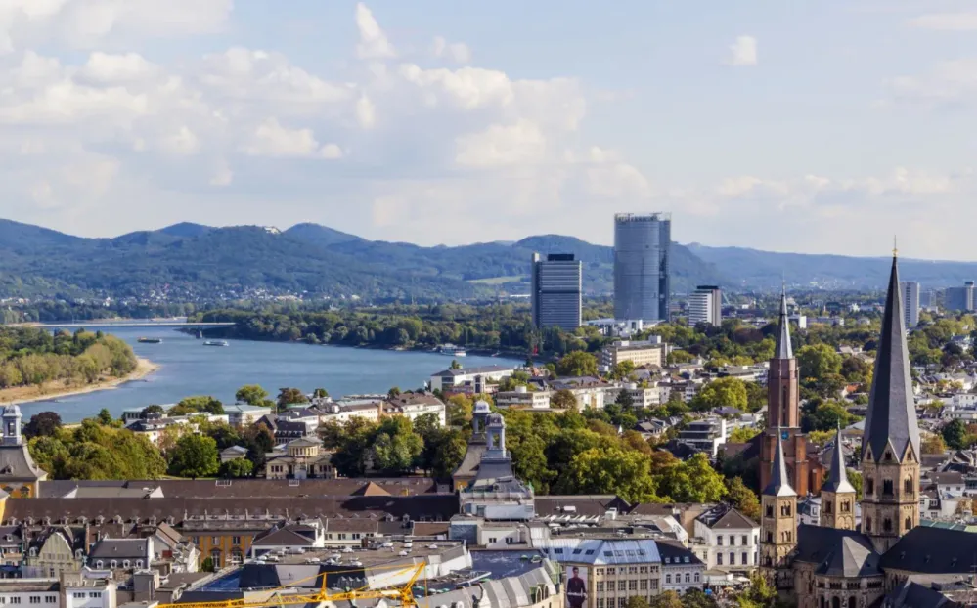

Slide 2
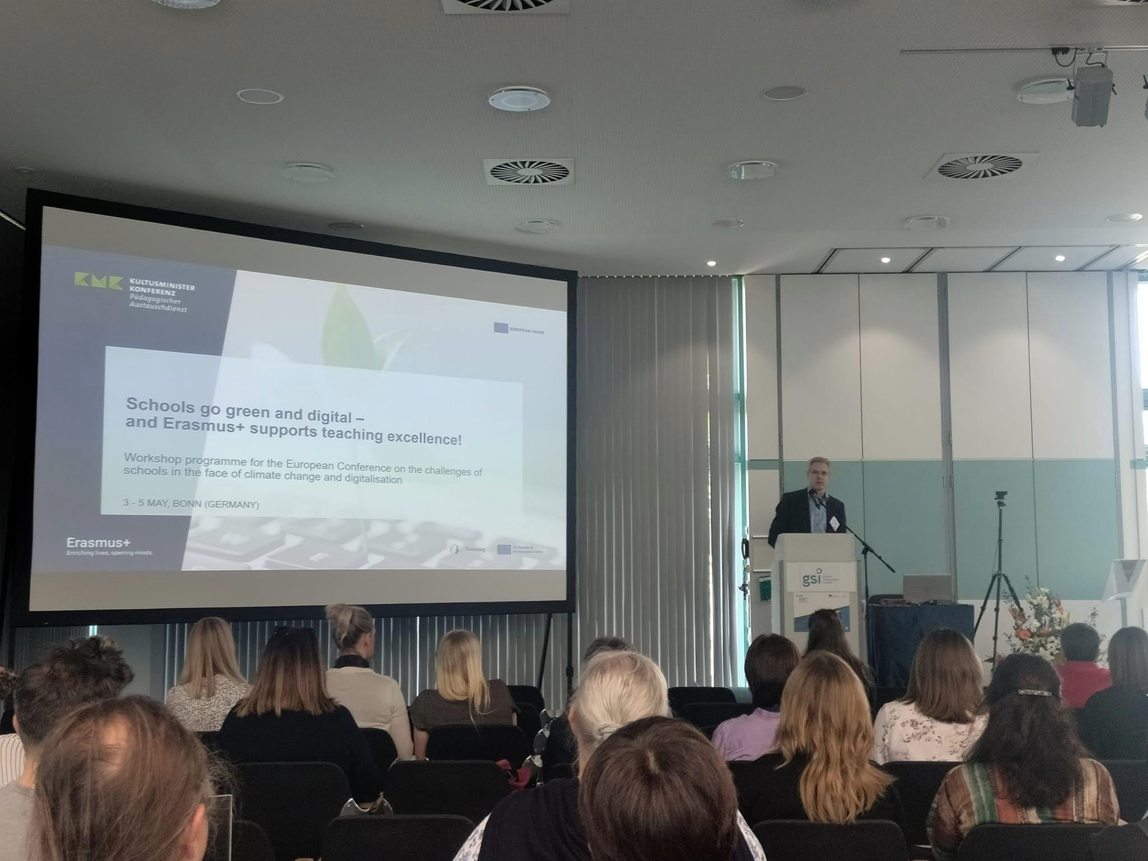
TCA (Transnational Cooperation Activity)
“Schools go green and digital – and Erasmus+ supports teaching excellence!” –
A European Conference on the challenges of schools in the in the face of climate change and digitalization“
Una conferenza europea sulle sfide delle scuole europee di fronte al cambiamento climatico e alla digitalizzazione

Slide 3
Tematiche e obiettivi dell’evento
Considerando il cambiamento climatico e il ritmo della digitalizzazione le scuole stanno affrontando grandi sfide.
La conferenza si è concentrata in particolare sulle seguenti domande:
Di quali conoscenze hanno bisogno gli insegnanti per rispondere alle sfide e in che modo Erasmus+ può contribuire ad acquisirle?
Quali condizioni sono necessarie per creare un ambiente di apprendimento ottimale e inclusivo nelle scuole?
Come possono contribuire a questo obiettivo i progetti Erasmus+ ed eTwinning?

Slide 4
Sostenibilità
-gestione dei rifiuti
-trasporti alternativi
-riduzione dell’impronta ambientale
(riduzione emissioni gas serra,riduzione produzione dei rifiuti; mezzi di trasporto sostenibili come bici,mezzi pubblici; evitare plastica monouso; ridurre consumo di carne e prodotti animali; compostaggio)
Implementare la tutela dell’ambiente in ambito scolastico per formare cittadini responsabili

Slide 5
Tecnologie
-piattaforme di apprendimento on line (consentono ai discenti di imparare ovunque si trovino seguendo il proprio ritmo.Offrono videolezioni,quiz ed altro)
-strumenti interattivi (si parte dalle semplici attività di trascinamento per arrivare alla realtà aumentata e alla realtà virtuale)
-gaming (crea esperienze immersive e coinvolgenti, sviluppa il problem solving, il pensiero critico,la creatività e la collaborazione aumentando la motivazione)
-rendono l’istruzione più efficace

Slide 6
Eccellenza dei docenti
Erasmus permette agli insegnanti di partecipare a corsi di formazione (o avere esperienze di lavoro ) all’estero al fine di acquisire nuove competenze ( strumenti didattici e/o nuove tecnologie) e migliorare la conoscenza di lingue e culture altre.
Grazie alle cooperazioni transnazionali vengono implementate pratiche didattiche innovative che permettono la promozione dell’eccellenza docente a livello europeo
finanziamenti
formazione
networking
condivisione delle migliori pratiche

Slide 7
Collaborazioni fra istituzioni scolastiche e territorio
PROGETTI I CITTADINANZA ATTIVA:
coinvolgono gli studenti (con attività di volontaiato o partecipazioni ad eventi locali) nella vita civica della comunità.
STAGE E TIROCINI:
consentono di sviluppare competenze professionali collaborando con imprese e organizzazioni locali.
PARTNERSHIP CON ORGANIZZAZIONI LOCALI:
collaborazioni con biblioteche,musei,centri culturali,associazioni per promuovere attività educative e culturali per gli studenti e la comunità.
Includere nel processo osmotico tra scuola e famiglia IL TERRITORIO: completamento del lavoro attivo degli STUDENTI quali VERI AGENTI DEL CAMBIAMENTO

Slide 8
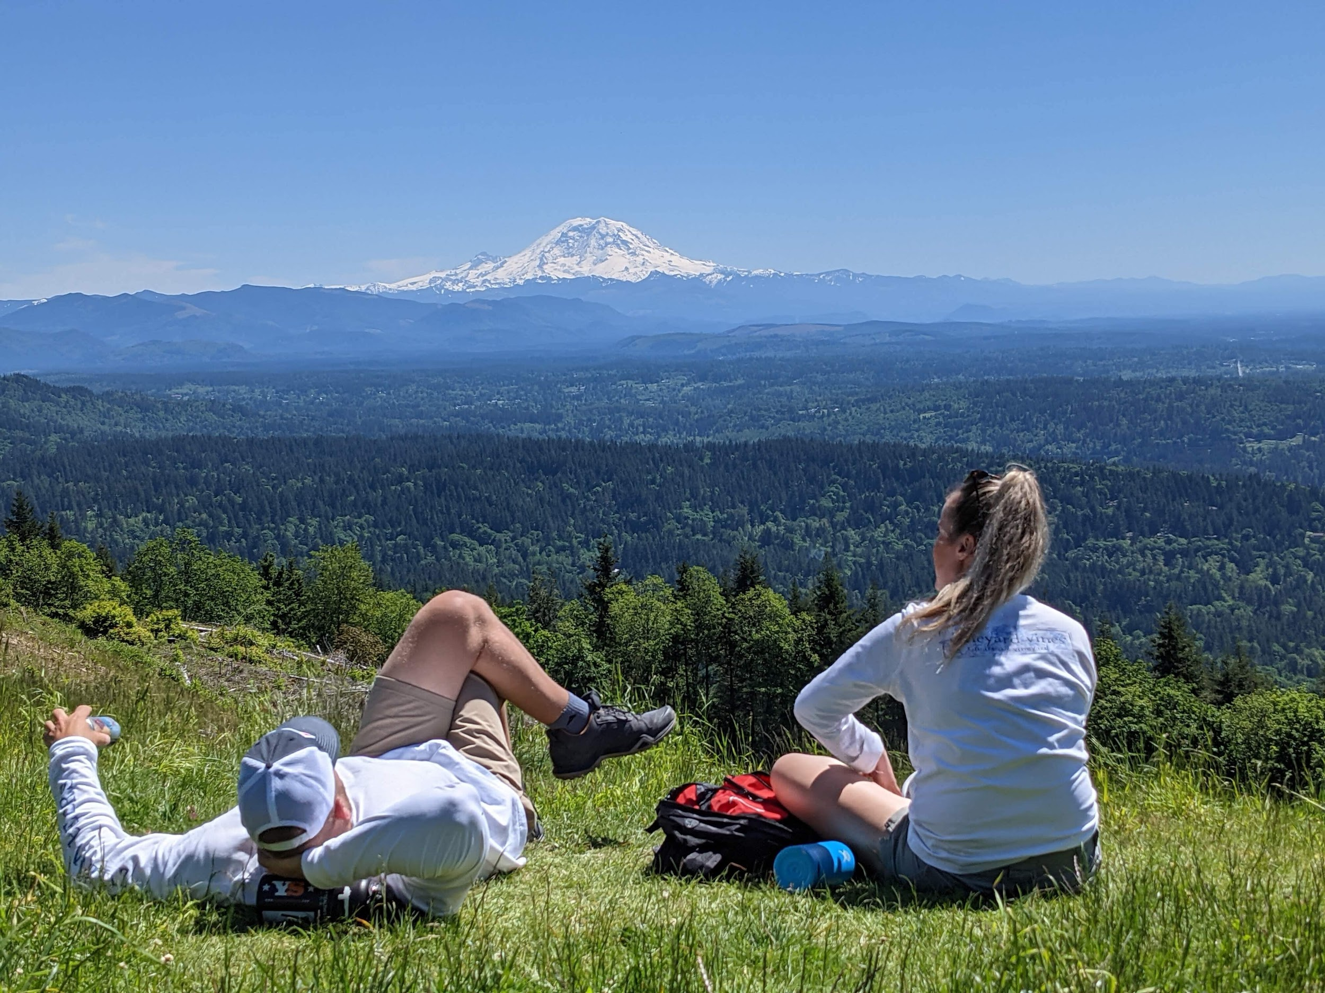
Well -being
KA1: mobilità individuale per scopi di apprendimento
-corsi sulla gestione dello stress
-promozione del benessere fisico e mentale degli insegnanti
KA2: partenariati nel settore dell’istruzione che consentono la collaborazione fra scuole e organizzazioni di collaborare su progetti specifici per promuovere il benessere degli insegnanti
-sessioni di yoga
-meditazione
-attività all’aperto.
KA3: sostegno alle riforme politiche nel settore dell’istruzione,che include la promozione di strategie di benessere degli insegnanti all’ interno dei sistemi scolastici europei
-fisico
-mentale

Slide 9
Erasmus eTwinning sinergy
EDUCATIONAL BENEFITS OF ETWINNING PROJECT
-metodi innovativi di collaborazione
-uso significativo e creativo dei media
-lezione basata su progetto/esperienza di progetto internazionale
-entusiasmante e motivante per gli studenti
-autentico apprendimento delle lingue straniere
-sviluppare competenze informatiche e comunicative
eTwinning perchè?
Perchè funziona con ALUNNI-DOCENTI-SCUOLA

Slide 10
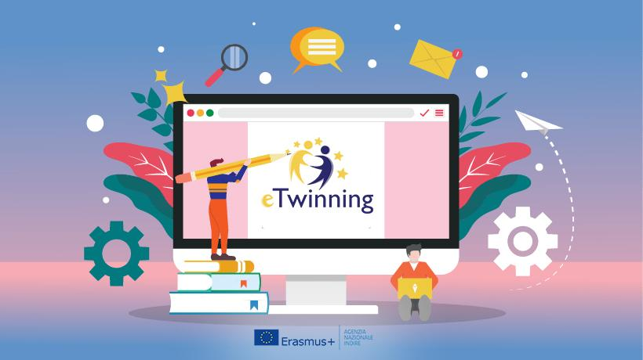
Le possibilità di eTwinning per i futuri insegnanti
“I progetti di mobilità eTwinning ed Erasmus+ consentono ai futuri insegnanti di dare inizio a progettualità e poi continuare a collaborare agli stessi percorsi una volta che sono insegnanti per molti anni.
Sono ponti per oggi e domani”
Richard Powers

Slide 11
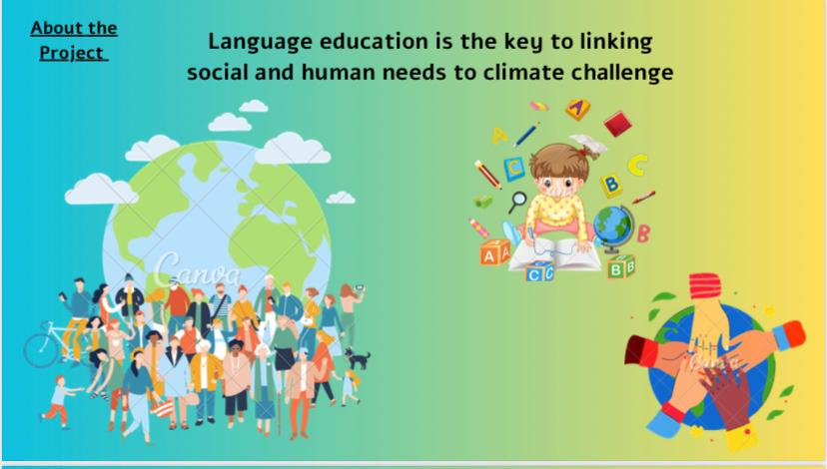
Alla conferenza di Bonn, dal titolo ”Best practice results from Erasmus+ A European conference on Dissemination and Impact in the School Sector”, hanno partecipato oltre 220 docenti e rappresentanti delle Agenzie nazionali Erasmus+ di 33 paesi europei.
La delegazione italiana, accompagnata da Laura Natali, dell’Agenzia nazionale Erasmus+ Indire, era composta da rappresentanti di cinq
sa come buone pratiche. Ogni progetto è stato al centro della discussione di workshop tematici dedicati a tematiche chiave per l’istruzione in dimensione europea quali il multilinguismo, la formazione degli insegnanti, competenze interculturali civiche e sociali per i giovani, pensiero critico e media literacy per i giovani, competenze di base.
A ction
C ulture
T eamwork
I nspiration
Vitality Exercise

Slide 12
